Slide 1
ILC 超伝導加速器技術 今後の開発にむけて（案）
山本 明・山口誠哉
（LC計画推進室・加速器研究施設）
2012-6-11

Slide 2
アウトライン
超伝導加速空洞加速電界性能の進展
KEK-STF 超伝導加速器開発の進展
今後のさらなる開発推進にむけて

Slide 3
Plan and Progress in SCRF/ATF
Year | 07 | 2008 |  | 2009 |  | 2010 |  | 2011 | 2012
Phase | TDP-1 |  |  |  |  |  | TDP-2
Cavity Gradient in v. test to reach 35 MV/m | → Yield 50% |  |  |  |  |  | → Yield 90%
Cavity-string to reach 31.5 MV/m, with one-cryomodule |  | Global effort for string assembly and test (DESY, FNAL, INFN, KEK)
System Test with beam acceleration |  |  | FLASH (DESY) , NML (FNAL) STF2 / ATF (KEK)
Preparation for Industrialization |  |  |  |  | Production Technology R&D
Communication with industry: | 2011-2012: Mass production studies in contract
We are here

Slide 4
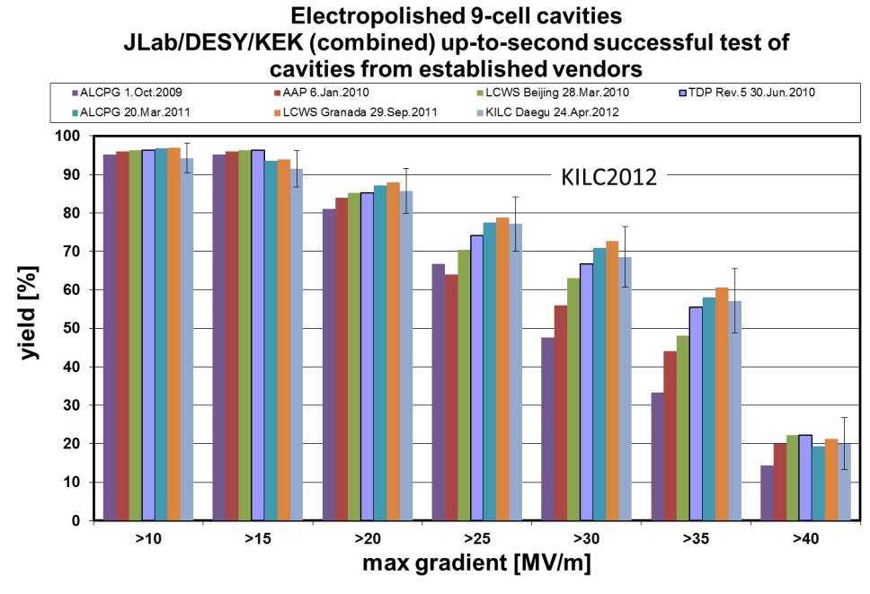
Progress Integrated in Cavity Gradient Yield Updated, April., 24, 2012
Plot courtesy
Camille Ginsburg of FNAL
TDP-2 Goal
35 MV/m usable
Being
saturated

Slide 5
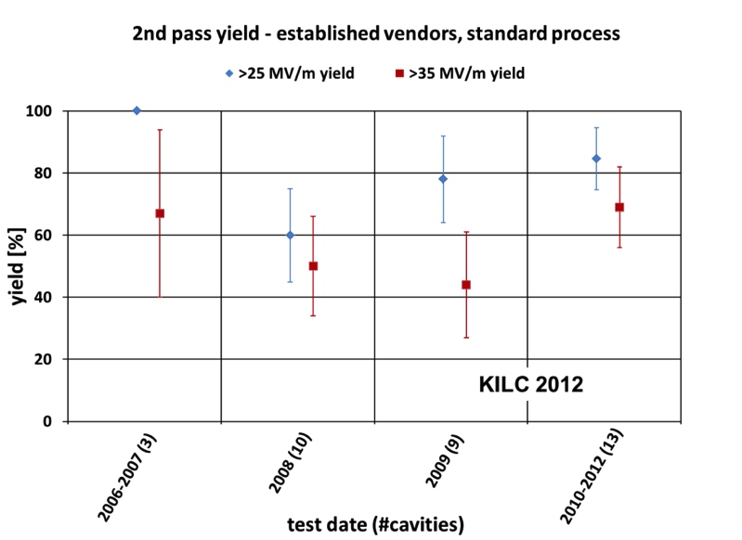
Yearly Progress in Cavity Gradient Yield as of April 24, 2012
Yield ’10 ~ ’12:
~ 85% @ 25 MV/m
~ 80% @ 28 MV/m
~ 70% @ 35 MV/m
Yield in ’08 ~ ’09:
~ 70% @ 25 MV/m
~ 46% @ 35 MV/m

Slide 6
Courtesy: R. Geng
SCRF Cavity Gradient Progress
Björn Wiik
vision
R&D needed
TDR by 2012
Under construction
Under construction
ITRP Recommendation
Continued progress in SRF gradient : breakthrough of 45 MV/m in 1-cell, ~60 MV/m record; 45 MV/m in 9-cell
GDE began in 2005: produce a design for ILC and coordinate worldwide R&D efforts
New SRF Test Facilities in operation: STF at KEK and NML at Fermilab
Upgrade of CEBAF to 12 GeV underway at Jefferson Lab (80 cavities)
FLASH operation and construction of European XFEL underway (640 cavities)

Slide 7
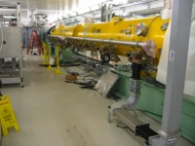
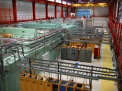
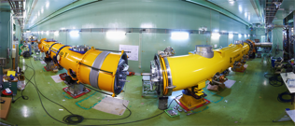
超伝導加速器システム・開発の進展 2009 ~
Full systems integration testing
FLASH (DESY)
NML (FNAL)
STF (KEK)
TDP focus
Under construction
Up to 6 cryomodules
Operation: end 2012
“Quantum Beam” experiment 2011
1 CM with beam 2013
7 CM → 1.2 GeV beam
photon user facility
(2 CM 2015)
(3 CM)
“9mA experiment”
achieved ~1800 bunches at 9mA in 09.2009
ΔE/E_{RMS} ~0.5% (@ 0.8 GeV)
~0.1% within pulse

Slide 8
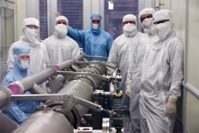
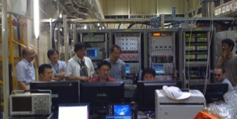
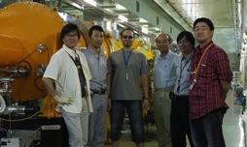
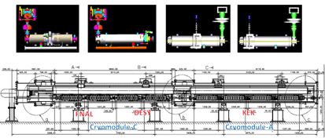
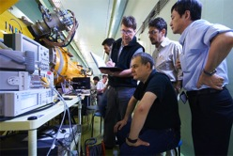
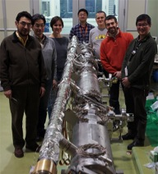
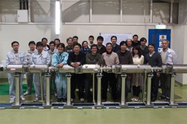
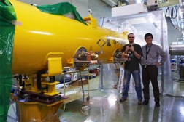
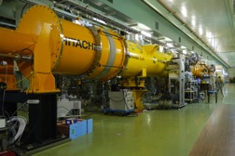
S1-Global Assembly/Test with Global Effort
DESY, FNAL, Jan., 2010
DESY, Sept. 2010
FNAL & INFN, July, 2010
INFN
and
FNAL
Feb.
2010
March, 2010
DESY, May, 2010
June, 2010 ~

Slide 9
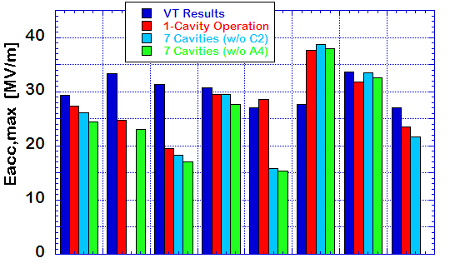
S1-Global における空洞性能の経過
ave. Eacc,max
VT : 30 MV/m
1 cav : 27 MV/m
7 cav : 26 MV/m
C
D
D
AES004
ACC011
D : Detune
C : Coupler
Z108
Z109
MHI-05
MHI-07
MHI-06
MHI-09
FNAL
DESY
KEK
Performance reduction in two cavities and one coupler
Tuner mechanics trouble in two cavities

Slide 10
STF Phase 2 accelerator
STF phase-2 accelerator is the beam test facility
which include electron gun and chain of ILC cryomodules.
The performance test of ILC cryomodule is a main target.
Full module or
half-modules ?
Cavity : Capture Module(2 cavities）
+CM1(8 cavities）
+CM2(8 cavities）
Beam : 1ms, 9mA, 5Hz
RF-gun exit: 4.7MeV
Capture Module exit :21MeV,
CM1 exit：273MeV
CM2 exit：525MeV
RF-gun operation： 41.4MV/m (3.5MW input power）
Cavity operation : Capture Module : 15.2MV/m
CM1 : 31.5MV/m
CM2 : 31.5MV/m

Slide 11
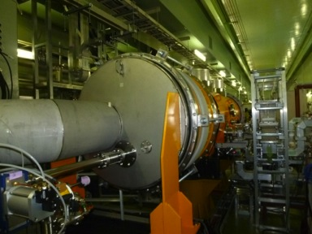
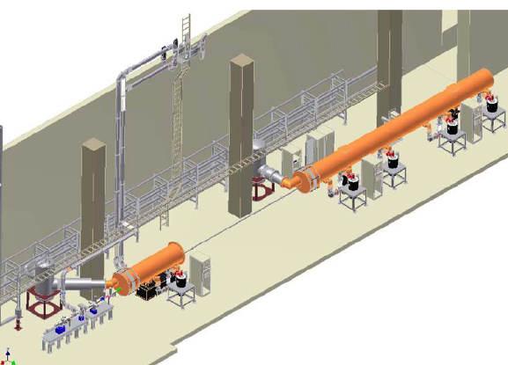
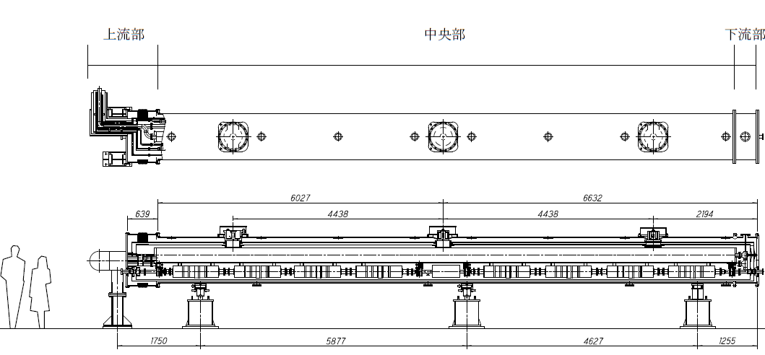
STF-2 計画＠KEK
Capture Cryomodule
(two 9-cell cavities)
2012’, Feb. Cool-down
STF-2 #1 Cryomodule
(eight 9-cell cavities)
2014’, Jan. Cool-down

Slide 12
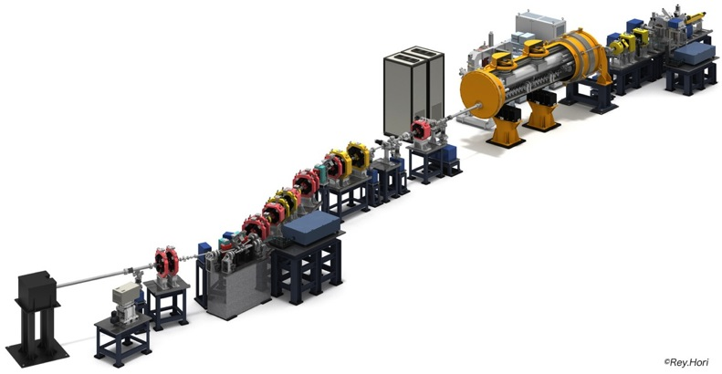
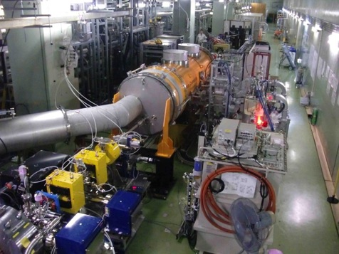
STF Quantum-Beam experiment
KEK-STF
Quantum-Beam Accelerator
Beam acceleration (40 MV) and transport for 1 ms, successful !
April, 2012
High-flux X-ray by Inverse-Comton scattering
10mA electron beam （40MeV, １ｍｓ, ５Ｈｚ）
4-mirror laser resonator cavity
head-on collision with beam
photocathode RFgun
Capture cryomodule ( 2 SC cavities )
collision point
(Laser, electron beam)
Target: 1.3 x 10¹⁰ photons/sec 1%bandwidth
2012. Feb : cool-down started,
April : beam acceleration

Slide 13
STF Plans
Presented by
H. Hayano
CY2011
CY2012
CY2013
CY2014
CY2015
CY2016
operation
S1-Global cryomodule
dis-assembly
finish in Feb.
beam commissioning
Phase2 Injector part
(Quantum-Beam experiment)
phase2 injector
operation
Cryomodule commissioning
Phase2 ILC Cryomodule (CM-1)
operation
1st Cryomodule
Cryomodule test continuation
Phase2 CM-2
or CM-1 cavity swap to new
sawp
cavities
sawp
cavities
STF phase-2
operation
operation
CFF
construction and start-up
operation (2~4 cavities/year)
1st cavity
2nd cavity, 3rd, 4th, ….
industrialization in operation

Slide 14
STF-2 計画＠KEK
Presented by
E. Kako
1. Capture Cryomodule (2)
2012’, Feb. Cool-down
2 Cav.
(for Quantum-Beam Experiments)
2. Capture Cryomodule (2) + STF-2 #1 Cryomodule (8)
2014’, Jan. Cool-down
(#1; for long cryomodule
performance)
2 Cav.
8 Cavities
3-a. Capture Cryomodule (2) + STF-2 #1 Cryomodule (8)
+ STF-2 #2 Cryomodule (4) + #3 Cryomodule (4)
2 Cav.
8 Cavities
4 Cavities
4 Cavities
Under Discussion !!
(2015’, Jan. Cool-down)
3-b. Capture Cryomodule (2) + STF-2 #2 Cryomodule (4) + #3 Cryomodule (4)
(#2 ; for cost reduction)
2 Cav.
4 Cavities
4 Cavities
(#3 ; for R & D)

Slide 15
STF2: Cavity Development Plan

Slide 16
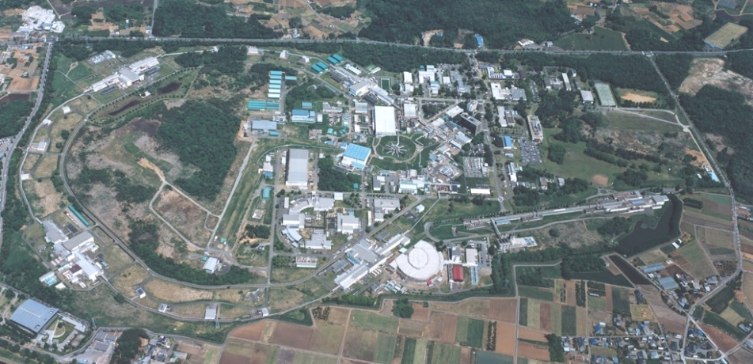
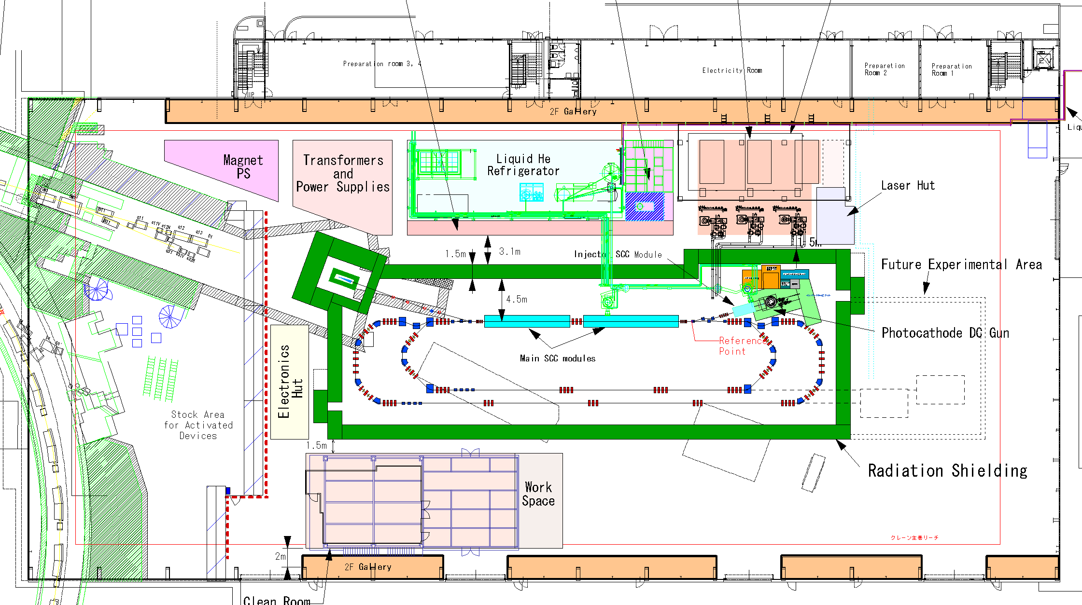
Compact ERL(cERL) project
K. Umemori
Demonstrate the technologies needed for future multi-GeV class ERL, and show its beam performances
Parameters of the Compact ERL
KEK
 | Parameters
Beam energy | 35 - 200 MeV
Injection energy | 5 MeV
Average current | 10 - 100 mA
Acc. gradient (main linac) | 15 MV/m
Normalized emittance | 0.1 - 1 mm·mrad
Bunch length (rms) | 1 - 3 ps (usual) ~ 100 fs (with B.C.)
RF frequency | 1.3 GHz
ERL Development Building
35MeVで2013年にスタートその後、何らかの手段
でのエネルギー増強が望まれる。
100 m

Slide 17
cERL主加速部空洞への要求
K. Umemori
ILCはパルス加速器、ERLはCW加速器。この違いのどれだけ対応できるかがポイント
空洞の加速勾配としては15～20MV/m(CW)を達成すること。
ビーム電流は10mAから始める可能性が高いが、近い将来に到達するであろう100mAの運転に対応すること。
15MV/mだと１台あたり約20W、４台だとすると約80Wの2Kでの熱負荷をハンドリングすること。
↓
空洞・周辺装置・クライオモジュール（＋冷凍機）が、Eacc=15MV/m, I=100mAのCW運転に対応したものであること。

Slide 18
STFからcERL 活用の可能性：まとめ
K. Umemori
cERLへ流用する場合に問題となりそうなコンポーネント
入力カップラー： Coupling, 冷却
HOMカップラー： Heatingへの対策。HOM特性。
クライオスタット： Heガスのハンドリング
検討が必要なコンポーネント
空洞：（cutoff以上の周波数も含めたHOM特性評価）
（たぶん）問題無いであろうコンポーネント
周波数チューナー

Slide 19
今後の超伝導加速器 技術開発
STF
超伝導加速空洞開発
さらなる高電界の達成への努力：
1-TeV アップグレードにおける電界目標：45 MV/m
量子ビーム開発研究
今年中に完了
CM開発：CM1 からCM2 へ
CM1: 2013に完成
超伝導加速器技術開発の進展
CM2 ~ : 4 連空洞、または8連空洞
超伝導加速器としてのスタディー、ビーム利用
cERLとの技術開発協力の可能性

Slide 20
開発協力の可能性
STF、cERL の協調開発
STF: 超伝導加速空洞、CM の開発を牽引
cERL：超伝導加速空洞・CMのビーム利用、検証
1台の空洞開発を、2段階で活用
４連空洞CM開発
開発設備投資の節約、現有設備の有効活用
開発の素早いサイクル（地上組み立ての継続可）
残る課題：実機長でのアラインメント等

Slide 21
課題
STF (パルス）>>> cERL(CW)
中央部：共通化の可能性
エンド：改造が必要
高圧ガス設備の軽微な改造（エンド部のみ）の可能性
梅森さんに、設計検討を依頼
高圧ガス保安協会、茨城県との交渉、了解をえること
時間スケール
STF での開発：2012 ~ 2014
cERL にむけた改造、CM組み立て、組み込み：~ 2015

Slide 22
超伝導加速空洞の開発進展、計画
2009 ~2012
2台 (MHI) : 量子ビーム
9台 (MHI)：STF, CM1
2012 ~
4台 (MHI) ：CM2
2012 ~
~ 4台（入札：企業での製作）
2 + 2 等の可能性：KEK-CFFを活用した製造の可能性含む
~ 2台（KEK-CFF：自作）

Slide 23
議 論
STF, cERL における超伝導加速空洞開発協力の可能性を探る
1台の空洞を２回活かす努力
転用可能な改造設計を探る
人材、予算の有効活用効果の評価
外国製（FP7 High Gradient） Cavityの活用可能性
高圧ガス設備としての認定が課題

Slide 24
つづく
、、、

Slide 25
付記：高圧ガス保安協会への打診
高圧ガス製造設備としての空洞開発
KEK自作空洞
KEK 自作空洞のエンド部等の変更（改造）
KEK 製造施設を活用した企業による製造
外国製空洞の輸入／製造品の高圧ガス認定

